Slide 1
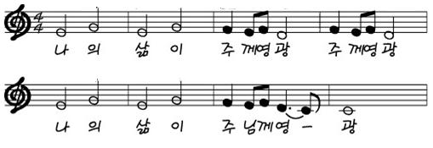
나의 삶이 주께 영광

Slide 2
